Slide 1
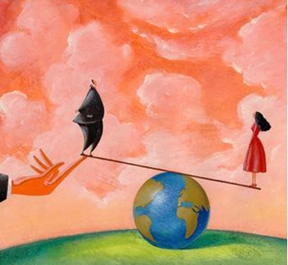
Séance 7 – B2+
Féminisme et féminisation de la langue

Slide 2
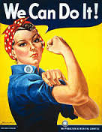
L’écriture inclusive
Féminisation des noms de métiers et de fonctions
Intégrer le féminin à la phrase
La grammaire inclusive

Slide 4
Madame le Président ou Madame la Présidente?
Gilbert Collard (FN) à l’Assemblée nationale (19 mars 2013)
Julien Aubert (LR) à l’Assemblée nationale (4 oct. 2014)
Sur quoi s’opposent les députés et la présidente? À quoi se réfèrent-ils pour justifier leurs positions?

Slide 5
Un débat ancien
1986: suite aux travaux d’une commission, le Premier Ministre publie une circulaire relative à la féminisation des noms de métier, fonction, grade ou titre.
-> l’invisibilité des femmes dans le langage s’accompagnerait de leur absence dans ces fonctions.
L’Académie française s’est toujours opposée à cette féminisation (voir Mise au point), même si elle enregistre chaque année de nouveaux noms féminisés.
La situation a beaucoup évolué dans d’autres pays francophones (au Canada par exemple)

Slide 6
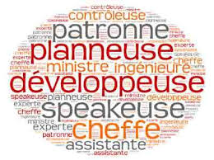

Slide 7
Mise au point de l’Académie française (2014)
Incohérences linguistiques: recteure ou rectrice?
« la marque du féminin ne sert qu’accessoirement à rendre la distinction entre mâle et femelle ». Ex: une girafe.
Neutralité de la fonction: Elle « estime que les textes règlementaires doivent respecter strictement la règle de neutralité des fonctions. […] Les fonctions n’appartiennent pas en effet à l’intéressé: elles définissent une charge dont il s’acquitte, un rôle qu’il assume, une mission qu’il accomplit. Ainsi, ce n’est pas en effet Madame X qui signe une circulaire, mais le ministre, qui se trouve être pour un temps une personne de sexe féminin. […] Pour que la continuité des fonctions à laquelle renvoie ces appellations soit assurée par-delà la singularité des personnes, il ne faut pas que la terminologie signale l’individu qui occupe ces fonctions. La neutralité doit souligner l’identité du rôle et du titre indépendamment du sexe de son titulaire. »

Slide 8
Quels mots existent au féminin?
Boulanger
Pompier
Chauffeur
Facteur
Agriculteur
Préfet
Comédien
Journaliste
Maire
Poète
Infirmier
Policier
Supporteur

Slide 9
Quels mots existent au féminin?
Instituteur
Avocat
Conducteur
Acteur
Auteur
Professeur
Pilote
Médecin
Électricien
Docteur
Écrivain
Entraîneur

Slide 10
Quelques féminisations anciennes (XIIe-XVIe siècle)
Autrice
Auteuresse
Administreresse
Médecine
Moinesse
Abbesse
Bourrelle

Slide 11
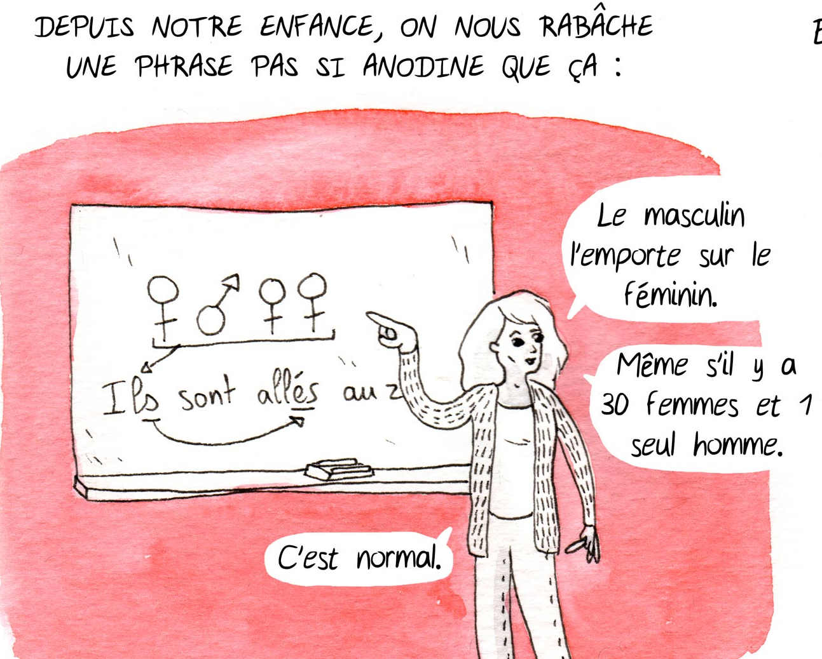

Slide 12
Pourquoi le masculin l’emporte-t-il sur le féminin?
Paul est venu avec sa mère, sa tante, sa grand-mère, sa femme, ses trois filles et sa voisine.
… (pronom personnel) sont ... (arriver) à huit heures du soir.

Slide 13
Le masculin universel
« Lorsque les deux genres se rencontrent, il faut que le plus noble l’emporte » (Abbé Bouhours, 1675)
« le genre masculin est réputé plus noble que le féminin à cause de la supériorité du mâle sur la femelle » (Beauzée, grammairien, 1767)

Slide 14
L’écriture inclusive
L’écriture inclusive désigne l’ensemble des attentions graphiques et syntaxiques qui permettent d’assurer une égalité de représentation des deux sexes.
Exemple : - les Français·es - tou·te·s les salarié·e·s - elles·ils sont nombreux·ses

Slide 15
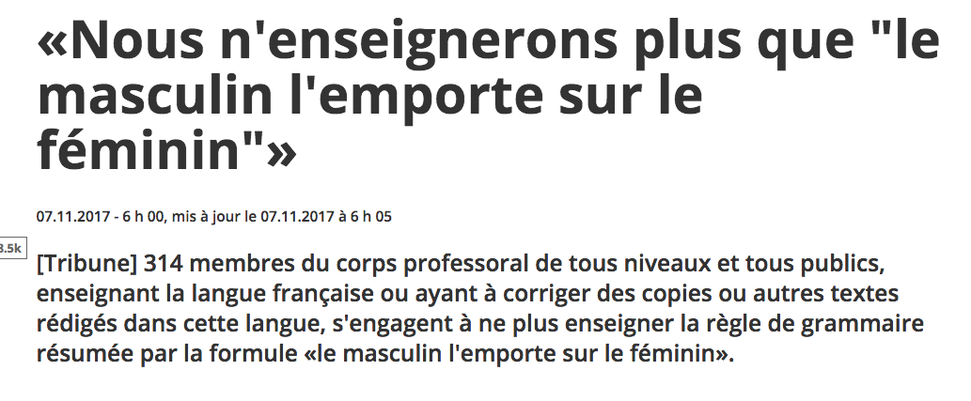
La grammaire inclusive
L’accord de proximité: Ex: Les hommes et les femmes sont belles.

Slide 16
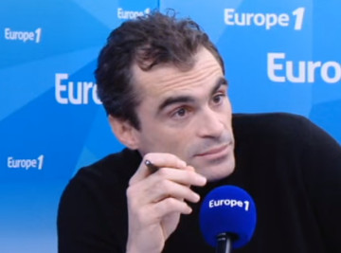
Un sujet polémique
Raphaël Enthoven, philosophe, chroniqueur sur Europe 1
Déclaration de l’Académie française sur l’écriture dit « inclusive » (26 octobre 2017)

Slide 17
Devoirs (lundi 20 novembre)
Écrire à Marie Donzel ou à Raphaël Enthoven pour lui dire que vous la ou le soutenez dans sa démarche ou au contraire pour vous opposer à sa prise de position. (200 mots)
Source: Youtube: « Le désir d’égalité n’excuse pas le façonnage des consciences » (Raphaël Enthoven)

